Slide 1
NL2G
Спросил по-русски — получил график из базы данных
Сервис отвечает на вопросы к корпоративной базе готовыми графиками. Без аналитика, без SQL, без ожидания. Вопрос — и через минуту картинка, которую можно переделать словами.
Защита проекта · октябрь 2026 · github.com/kocharyandr/nl2g
Notes:
Это не про технологии, а про сервис: человек задаёт вопрос обычным языком и получает график из базы. Дальше — как это работает, насколько точно, что стоит и как расти.

Slide 2
Между вопросом и графиком сегодня стоит очередь
Руководитель
Заявка аналитику
Аналитик пишет SQL
Строит график в BI
Ответ
«Сколько продали по городам в этом квартале?»
письмо или задача в трекере, ожидание очереди
ищет нужные таблицы, уточняет вопрос
подбирает тип, подписи, цвета
через часы или дни; на уточнение — заново
Что здесь дорого
Каждая стрелка — это человек и ожидание. Простой вопрос занимает время аналитика, а руководитель к моменту ответа уже задал следующий. Уточнение «а теперь по месяцам» запускает весь круг заново.
Notes:
Проблема не в сложности вопросов, а в том, что между вопросом и картинкой стоят люди и очередь. Сервис убирает эту очередь для типовых вопросов.

Slide 3
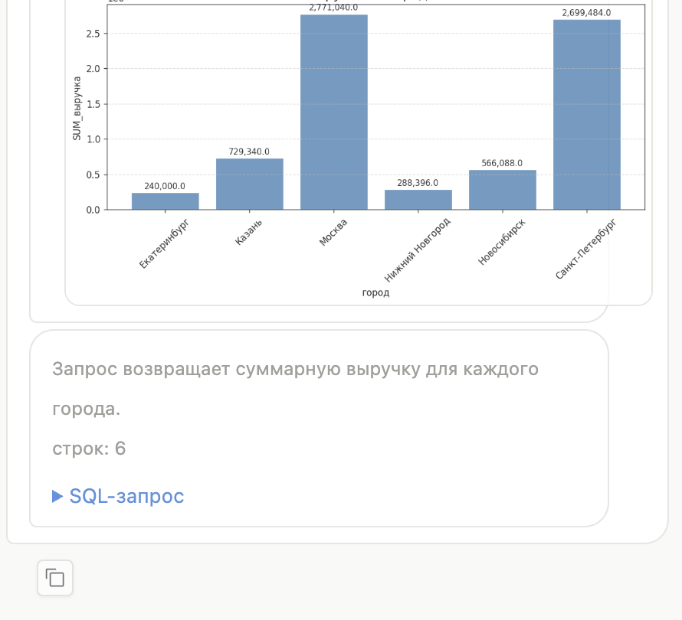
Вопрос в чат — через минуту график и запрос, которым он получен
построй график выручки по городам
Спрашивают как есть
«выручка по городам», «топ-5 товаров», «сколько магазинов в каждом городе» — без названий таблиц и полей.
68 секунд
от вопроса до ответа: график, пояснение на русском, число строк и свёрнутый блок с запросом к базе.
Ниже на экране — кнопки «Подтвердить» и «Отмена».
Видно, откуда цифры
Под графиком лежит запрос к базе и число строк. Это проверяемый ответ, а не картинка на доверии.
Правят словами
«а теперь линией», «подпиши значения», «нарисуй в стиле акварели» — следующая версия приходит в тот же диалог.
Реальный экран сервиса, база «Розничная сеть»
Notes:
Скриншот настоящий. Обратите внимание на свёрнутый блок «SQL-запрос» под графиком — любой ответ можно проверить.

Slide 4
Пять шагов от вопроса до картинки
1
Понять вопрос
2
Получить данные
Сервис определяет, о чём спросили, и находит в базе нужные таблицы и поля. Если вопрос неясен — переспрашивает.
Пишет запрос к базе, выполняет его и сам проверяет результат. Если запрос упал или вернул не то — переписывает, до трёх раз.
3
Построить график
4
Показать человеку
Выбирает тип графика под данные и рисует его программным кодом — цифры на картинке в точности те, что в базе.
Пользователь подтверждает график или правит словами: другой тип, цвет, подписи. Ничего не уходит дальше без его согласия.
5
Оформить
Где здесь человек
Только на шаге 4. Всё до него — автоматически, всё после — по его команде. Это сознательное решение: сервис ускоряет аналитику, а не заменяет ответственность за цифры.
По желанию — художественная переработка картинки нейросетью (стиль компании, иллюстрация для отчёта). Автоматическая проверка следит, чтобы цифры не поплыли.
Notes:
Пять шагов. Ключевой — второй: сервис выполняет написанный запрос и смотрит на результат, как сделал бы аналитик.

Slide 5
Внутри — семь модулей, у каждого одна обязанность
Диспетчер
Специалист по данным
Чертёжник
Художник
Ведёт диалог, помнит контекст, решает, кому передать вопрос и когда спросить человека.
Три роли: находит таблицы, пишет запрос, проверяет его исполнением. Обучен на тысячах пар «вопрос — запрос».
Превращает таблицу в график кодом. Работает в изолированном процессе с ограничением по времени.
Нейросеть для картинок: перекрашивает, меняет форму элементов, добавляет иллюстрацию по описанию.
Контролёр качества
Охрана
Память
Всё на своих серверах
Сравнивает картинку до и после правки по десяти признакам: что изменилось и не пострадали ли данные.
Отсеивает недопустимые запросы и помогает быстро понять намерение без тяжёлой модели.
Хранит состояние каждого диалога, чтобы правки применялись к нужному графику и переживали перезапуск.
Модели работают локально: вопросы и данные из базы не покидают контур компании.
Notes:
Модули — отдельные сервисы, их можно менять и масштабировать независимо. Специалист по данным выделен: это самая обученная часть системы.

Slide 6
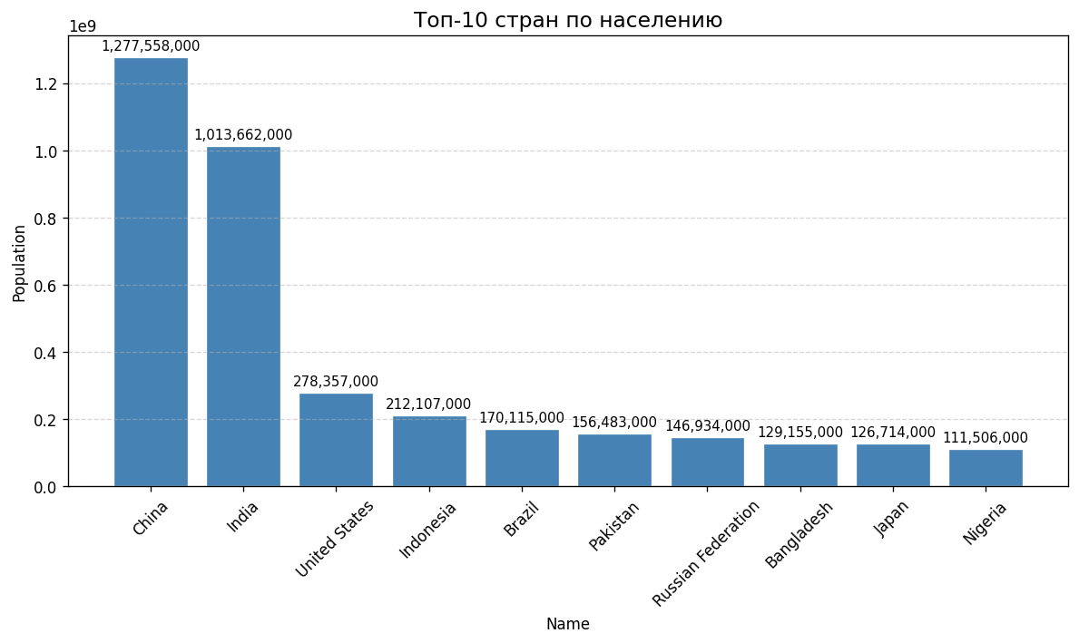
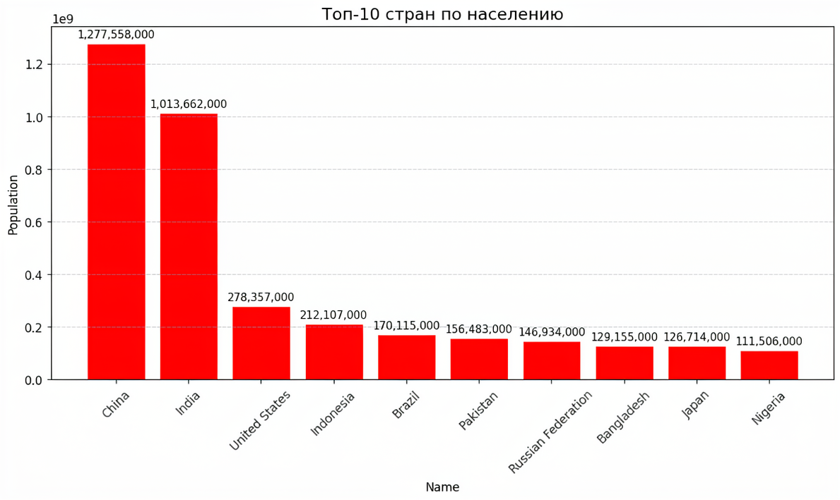
Оформление меняется одной фразой, цифры остаются на месте
ДО
ПОСЛЕ: «сделай столбцы ярко-красными, фон белый, оси чёрные»
Это правка картинки нейросетью, а не перерисовка кодом: подписи, значения и пропорции столбцов сохранены. Такие правки нужны, когда график идёт в отчёт или презентацию в фирменных цветах.
Notes:
Пара «до — после» из прогона на открытых данных. Фраза пользователя дословно в заголовке правой картинки.

Slide 7
Восемь графиков из десяти верны — поэтому под каждым есть запрос и кнопка подтверждения
Проверка на открытом русскоязычном наборе PAUQ: 100 вопросов к 19 базам, у каждого есть эталонный ответ. Считали честно: совпадение с эталоном, а не «похоже на правду».
97
80
68
3
из 100 вопросов превратились в график
графиков с цифрами, совпавшими с эталоном
правильных запросов к базе на русском (76 — на английском)
графика, где данные потерялись уже после верного запроса
Что это значит для пользователя
Где ошибки
Два графика из десяти нужно перепроверить. Для этого под каждым показан запрос к базе и число строк, а график не уходит дальше без подтверждения.
Вопросы, где нужно связать несколько таблиц, и группировки. Простые выборки и фильтры решаются одинаково хорошо на русском и английском.
Notes:
Цифры из отчёта ГРАФИКИ_PAUQ_ОТЧЁТ.html, каждый вопрос можно открыть и увидеть запрос, эталон и график. Разрыв между русским и английским — 8 пунктов, статистически значим.

Slide 8
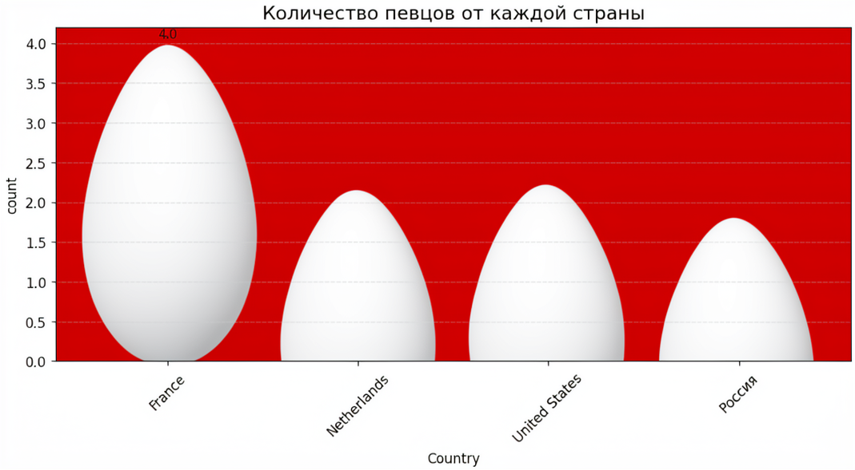
Художник справляется с цветом и формой, но реализм портит данные
82 правки на тех же графиках, три уровня сложности. Оценка — автоматический контролёр по десяти признакам; правка засчитана, если выполнена и данные не искажены.
Что просили | Правок | Засчитано
Сменить цвета, фон, рамку | 34 | 88%
Изменить форму элементов (скруглить, заменить на яйца) | 32 | 72%
Перерисовать как реальные предметы | 16 | 62%
Все правки | 82 | 77%
Вывод для внедрения: цветовые и простые правки можно отдавать автомату, сложные — только с просмотром человеком. Контролёр склонен завышать оценку, это известное свойство таких моделей.
«Столбцы в форме яиц»: все четыре значения, кроме первого, равны 1, а яйца разной высоты. Контролёр этого не заметил.
Notes:
Та же закономерность, что в исследовании на английских данных: чем сложнее просьба, тем выше риск исказить график.

Slide 9
Сейчас всё работает на одном компьютере — для одного пользователя
≈ 1 мин
3–4,5 мин
1
от вопроса до графика с запросом под ним
художественная правка одной картинки
пользователь за раз
Что занимает память | Сколько | Когда нужно
Специалист по данным, три роли | 27 ГБ | всегда
Диспетчер и чертёжник (языковая модель) | 9 ГБ | всегда
Художник (модель для картинок) | 33 ГБ | только для художественных правок
Контролёр качества | 6 ГБ | только для оценки правок
Всего 75 ГБ при 51,5 ГБ на рабочей машине, поэтому модули включаются по очереди. Для демонстрации без художника хватает 36 ГБ.
Notes:
Это ограничение железа, а не архитектуры: модули независимы и на сервере работают одновременно.

Slide 10
Сервис читает базу, но не может её изменить
Только чтение
Ограничение объёма
Код в изоляции
К базе допускается единственный тип запроса — выборка. Изменение, удаление и создание таблиц блокируются до выполнения.
Запрос возвращает не больше заданного числа строк и прерывается по времени. Тяжёлый вопрос не положит базу.
Программа, рисующая график, выполняется в отдельном процессе с таймаутом. Ошибка в ней не затрагивает сервис.
Данные не уходят
Фильтр на входе
След каждого ответа
Все модели работают на своём сервере. Ни вопросы, ни содержимое базы не передаются внешним сервисам.
Запросы с недопустимым содержанием отсекаются до обработки.
К каждому графику приложен запрос, число строк и история правок — ответ можно проверить и воспроизвести.
Notes:
Вопрос, который задают первым: что сервис может натворить в базе. Ответ — ничего: только чтение, лимиты, изоляция.

Slide 11
Три ступени роста: рабочее место, отдел, компания
СЕЙЧАС
ШАГ 1
ШАГ 2
Одно рабочее место
Сервер для отдела
Кластер для компании
Mac или ПК с 48–64 ГБ памяти
одна видеокарта 80 ГБ под языковые модели + одна 24–48 ГБ под художника
несколько серверов за балансировщиком
1 пользователь
модули по очереди
график за минуту, правка за 3–4,5 мин
подходит для демонстрации и пилота на одном человеке
все модули работают одновременно
запросы нескольких людей обрабатываются пачкой
график по-прежнему ≈ 1 мин, правка — секунды, а не минуты [замер на сервере]
число одновременных пользователей — [замер]
диспетчер и чертёжник — в нескольких копиях
художник — через очередь, видеокарты добавляются по её длине
состояние диалогов — в общем хранилище
оценка качества — в фоне, не задерживая ответ
Каждый модуль — отдельный контейнер, художник уже работал на сервере с видеокартой. Цифры в скобках появятся после первого запуска на сервере.
Notes:
Узкое место при росте — художник: 97% времени цикла. Его масштабируют числом видеокарт и очередью, остальное — обычными копиями сервисов.

Slide 12
Что сервис делает плохо и что с этим делать
Слабое место | Насколько серьёзно | Что делаем
Сложные вопросы с несколькими таблицами | точность падает до 40–50% | дообучение на таких примерах; подсказка пользователю разбить вопрос
Русский хуже английского на 8 пунктов | слова вроде «старшеклассник» превращаются в лишние условия | русские примеры в обучающем наборе
Художник искажает пропорции при сложных правках | каждая третья реалистичная правка | сложные правки — только с просмотром человеком
Автоматический контролёр завышает оценку | пропускает часть искажений | выборочная ручная проверка, порог строже
Новый вопрос к базе во время ожидания подтверждения считается правкой | путает пользователя | учитывать состояние диалога при разборе сообщения
Поддерживается одна СУБД (SQLite) | корпоративные базы обычно на других | подключение PostgreSQL и аналогов — следующая версия
Notes:
Список честный: это то, что нашли на замерах, а не предположения. У каждого пункта есть понятный следующий шаг.

Slide 13
Что нужно, чтобы запустить пилот в отделе
1
Сервер
2
База и вопросы
Одна видеокарта на 80 ГБ и одна на 24–48 ГБ, либо облачный аналог на время пилота. На нём снимаем цифры скорости и числа пользователей.
Копия реальной базы только для чтения и 30–50 типовых вопросов отдела с известными правильными ответами — это станет мерилом точности на ваших данных.
3
Люди
4
Критерий успеха
Два-три сотрудника, которые две недели задают вопросы сервису вместо аналитика, и один аналитик, который проверяет ответы.
Доля графиков, принятых без исправлений, и время от вопроса до ответа по сравнению с текущим процессом. Пороги договариваемся до старта.
Установка — по инструкции из репозитория, скриптом; модели для специалиста по данным лежат там же.
Notes:
Пилот нужен не для демонстрации, а для цифр на реальных данных: точность на открытом наборе и на базе отдела — разные вещи.

Slide 14
Что получает пользователь
Ответ за минуту
Проверяемость
вместо очереди к аналитику — для типовых вопросов о продажах, остатках, динамике
под каждым графиком запрос к базе; ничего не принимается без подтверждения
Оформление словами
Свои данные у себя
от смены цвета до иллюстрации в фирменном стиле — в том же диалоге
сервис работает в контуре компании, базу только читает
Код, инструкция по запуску, отчёты по замерам и эта презентация — github.com/kocharyandr/nl2g
Notes:
Закрываем тем, с чего начали: вопрос — график — проверяемый ответ. Следующий шаг — пилот на реальной базе.

